Slide 1
Node-RED課程-Ch01

Slide 2
Node-RED基礎知識
先假設大家都已安裝好Node-RED可以使用!
Node-RED的預設Port是1880
所以如果安裝好，可以在 http://127.0.0.1:1880 看到Node-Red的網頁
—-
使用portable版本需要先安裝 Node.js (link)

Slide 3
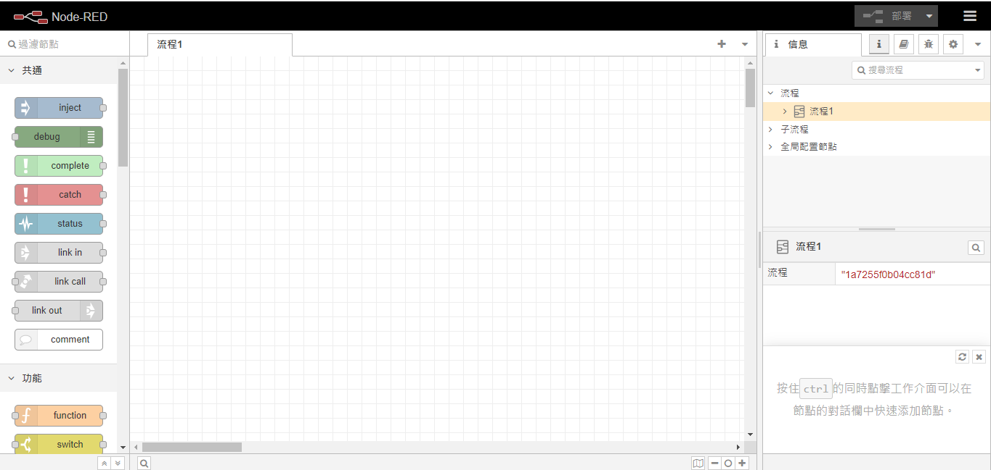
介面說明
功能節點
屬性設定區
流程圖繪製區

Slide 4
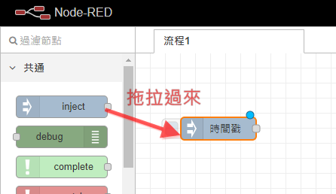
第一個Demo
首先從左邊拖拉一個node進入中間的「流程」區塊

Slide 5
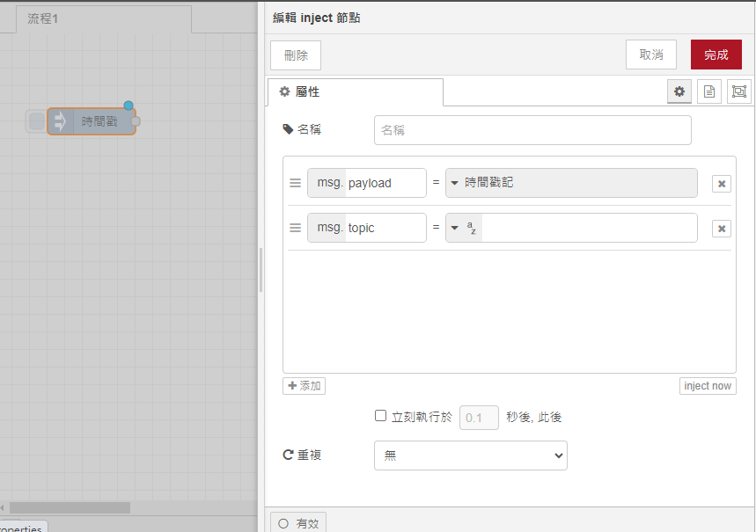
第一個Demo
在剛剛的node上點二下
可以看到編輯node的設定頁
預設這個node會輸出一個目前時間的資訊

Slide 6
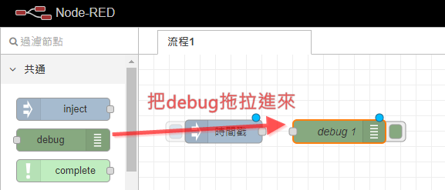
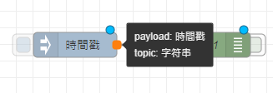
第一個Demo
拖拉debug node進來
再把第一個node的右邊小點點接到debug node的左邊小點點

Slide 7
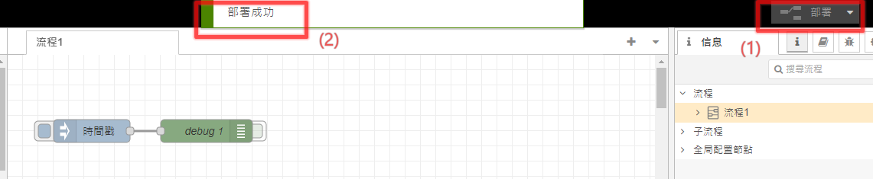
第一個Demo
點一下右上角的「部署」，英文是「deploy」
看到部署成功，代表我們目前的流程程式沒有問題

Slide 8
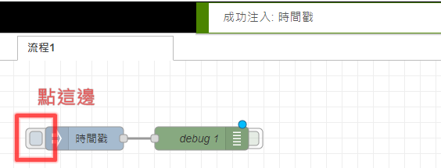
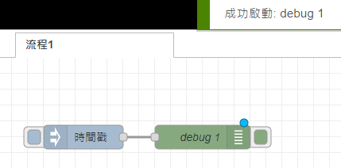
第一個Demo
點一下「時間戳」的輸入觸發點，如右圖，會發現除了有訊息「成功注入」以外，沒發生什麼事
再點一下debug node的右邊的節點，啟用輸出功能

Slide 9
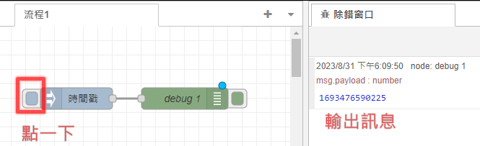
第一個Demo
點一下最左邊的節點，此為輸入訊息的「觸發」點，點一下就會輸出訊息到debug1去
因為debug1已啟用，所以可以在除錯窗口看到訊息

Slide 10
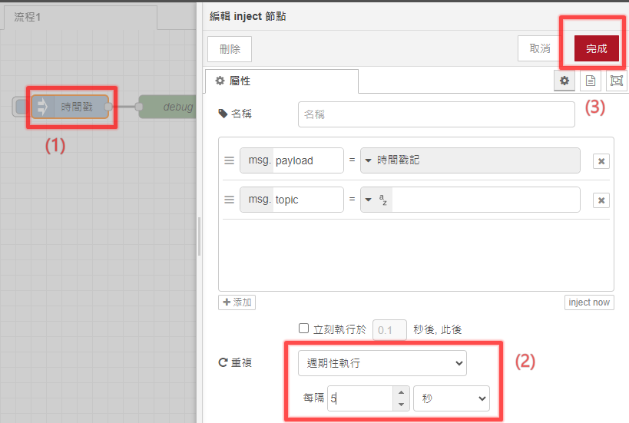
第一個Demo
如果我們是想要定時觸發，自動一直輸出訊息，可以點二下「時間戳」
設定此node訊息觸發為「週期性執行」，5秒一次
再點一下完成

Slide 11
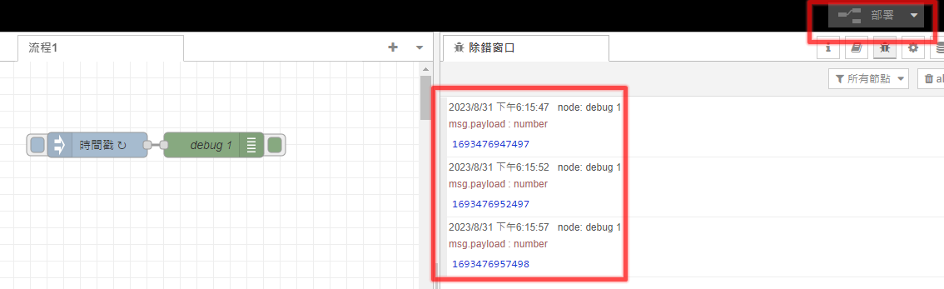
第一個Demo
因為有改變設定，所以再點一下「部署」，就可以見到如下的訊息每5秒出現一個(這邊的數字是ms，所以每一個訊息增加5000ms)

